Slide 1

Listas de distribuição
Redes de Comunicação
Escola Secundária Padre António Macedo
Curso Profissional de Gestão e Programação de Sistemas Informáticos
Discente:
Joana Branco
Nª2 / 12ºH
Docente:
Zulmira Fino

Slide 2

Definição de Mailing List
Uma mailing list é simplesmente, uma lista de endereços de email de pessoas que são interessadas num mesmo assunto, fazem parte de um serviço, estão a frequentar uma determinada turma de uma determinada disciplina ou que de alguma forma compõem um grupo com interesses comuns.

Slide 3
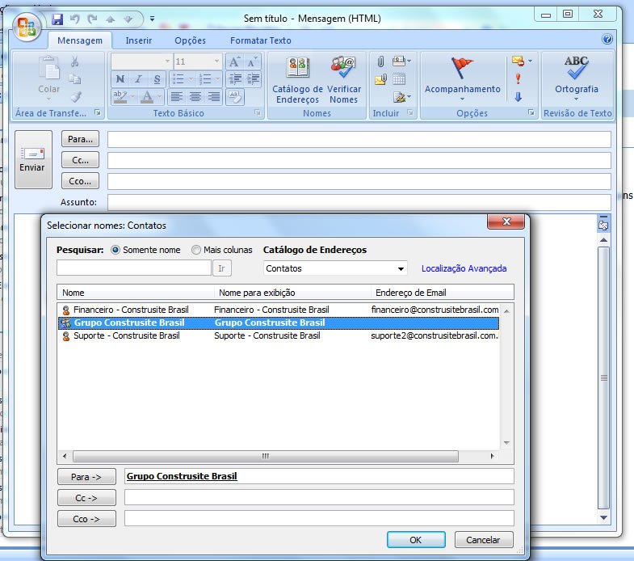
Grupos de endereço no programa e email vs Mailing Lists
É verdade que podemos fazer agrupamentos de endereços na maioria dos programas de email, os inconvenientes destes agrupamentos é que além de serem estáticos, apenas estão disponíveis no computador e na área onde os agrupamentos forem feitos não podendo ser partilhados de forma expedida.
Uma mailing list é uma identidade autónoma, partilhada e que dispõe de mecanismos para se auto-regular ou seja, uma mailing list é composta por um simples endereço de email, esse endereço por sua vez representa um grupo de endereços, para enviar uma email para esse grupo de endereços basta enviar uma mensagem para o endereço da lista de qualquer lugar em qualquer computador bastando para isso que saiba o endereço da lista e que faça parte da lista, se por ventura algum dos endereços da lista deixar de existir a mailing list toma as providências para o retirar da lista (avisando ou não o gestor da lista desta ocorrência).

Slide 4

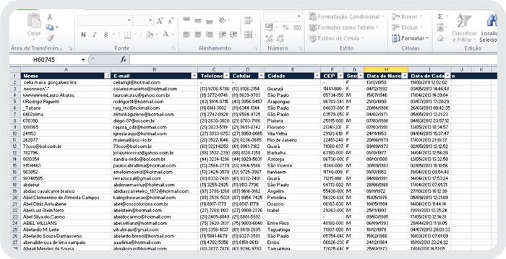
Principais modos de utilização
Uma mailing list pode ser usada de variadíssimas maneiras, em seguida expomos algumas das mais comuns:
Lista tradicional: è uma lista de endereços de email que sempre que um dos elementos que compõem a lista esta mensagem para a lista esta mensagem será entregue a todos os elementos da lista;
Lista de mailing: é uma lista que apenas permite que o seu criador (ou um grupo restrito de endereços) envie mensagens sendo estas entregues a todos os membros da mesma, mas não permite que os membros troquem mensagens entre si;

Slide 5

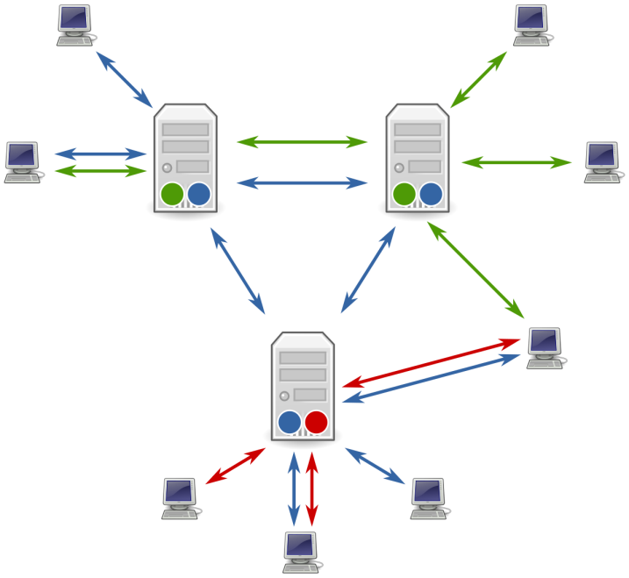
Lista moderada: lista que permite as mesmas funcionalidades da lista tradicional com a diferença que as mensagens dos membros não serão entregues aos restantes membros sem antes haver uma aprovação por parte dos administradores e/ou moderadores da lista (normalmente o administrador acumula as funções de moderador podendo ser funções separadas);
Listas em cascata: uma lista cujos membros são outras listas que por sua vez compõem grupos de endereços, por exemplo: Lista “Geral UCP”, tempo como membros as listas “Sede”, “CRBraga”, “CRBeiras” e “CRPorto”.

Slide 6

Principais Funcionalidades
Os sistemas de mailing lists possuem diversas funcionalidades, no caso deste sistema de mailing lists, dispõe de uma ligação ao sistema de directório da Universidade Católica Portuguesa sendo assim possível adicionar como membros das nossas listas grupos pré-definidos da LDAP será automaticamente alastrada às listas, desta forma se tivermos como membro da nossa lista os “Utilizadores Administrativos da UCP” no momento em que um utilizador administrativo for recrutado este será automaticamente inscrito na lista acima referida.
Uma outra funcionalidade bastante utilizada das mailing lists é a geração automática de arquivos de todas as mensagens enviadas para a lista, estes arquivos estão disponíveis numa página de internet que por sua vez pode ser de consulta publica ou apenas para os membros da lista.
Um membro de uma lista pode escolher estre receber as mensagens à medida que estas vão sendo aprovadas ou pedir ao sistema que elabore um só email com todas as mensagens enviadas para a lista “digest”, a periodicidade destes emails irá variar consoante a volatilidade da lista.
Um membro de uma lista pode configurar o sistema de modo a que este o avise de quando todos os membros da lista receberam uma mensagem enviado por si.
Normalmente a substituição numa lista requer um processo de confirmação por parte do administrador da lista, esta confirmação pode ser desligada permitindo que a substituição da lista seja livre, neste caso podemos i9ncorrer em problemas relacionados com o envio de emails não solicitados, desta forma o sistema dispõe de uma secção de configuração de filtros anti-spam.

Slide 7


Normalmente uma lista não permite a troca de emails com anexos, de qualquer forma esta apção pode ser ligada pelo administrador da lista sendo sempre necessário definir um tamanho máximo por mensagem em Kb usando as regras de boas práticas mais comuns uma lista nunca deverá permitir a entrega de mensagens com dimensões superiores a 1500Kb, ter em atenção que mensagens com anexos não poderão ser arquivadas convenientemente e os membros de uma lista que tenham configurada a opção de “digest” poderão receber mais do que um anexo no mesmo mail.
Regra geral é desaconselhado o uso de mensagens formatadas com HTML nas listas, pelas razões anteriormente explicadas, de qualquer forma é possível ao administrador da lista a possibilidade desta enviar mensagens com HTML

